Slide 1

靜宜大學資訊工程學系
利用深度學習於機械手臂
之智慧煎荷包蛋系統
組員 : 張閔翔 ◆ 陳宜煒 ◆ 林冠豪
主講人：張閔翔
指導教授：劉志俊 教授
2024/12/12

Slide 2

01
緒論
Contents
背景
問題
動機
02
系統架構
03
實驗
04
結論
2

Slide 3

1
此問題的產生背景
緒論
3

Slide 4
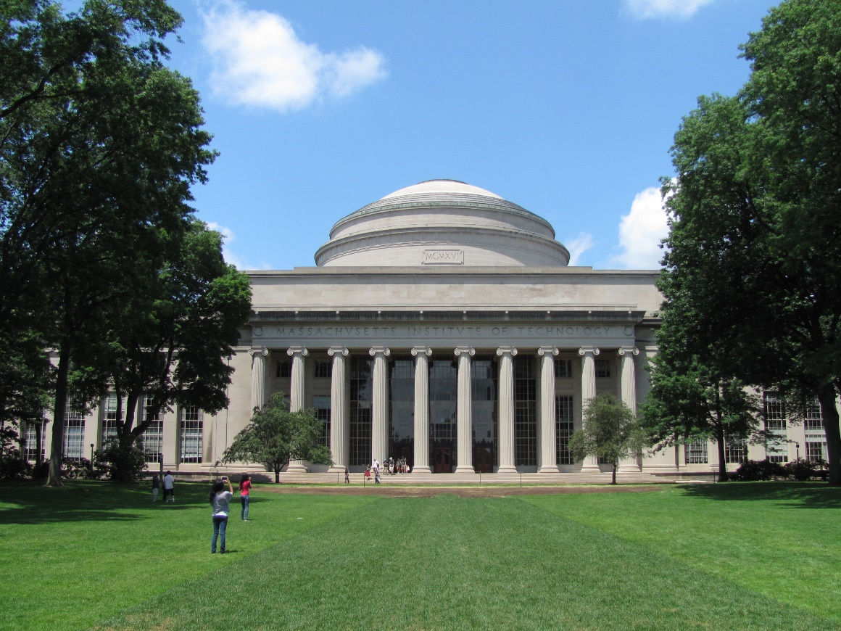
背景：數位廚房(Digital Kitchen)
______________________________________________
2005年，麻省理工學院的Bonanni等人率先提出數位廚房的概念_{[1]}，旨在透過嵌入廚房空間、設備和器具等環境技術，使廚房中的活動變得便利且有效率。
▲麻省理工學院（Massachusetts Institute of Technology, MIT）
圖片來源： https://en.wikipedia.org/wiki/Massachusetts_Institute_of_Technology
4

Slide 5
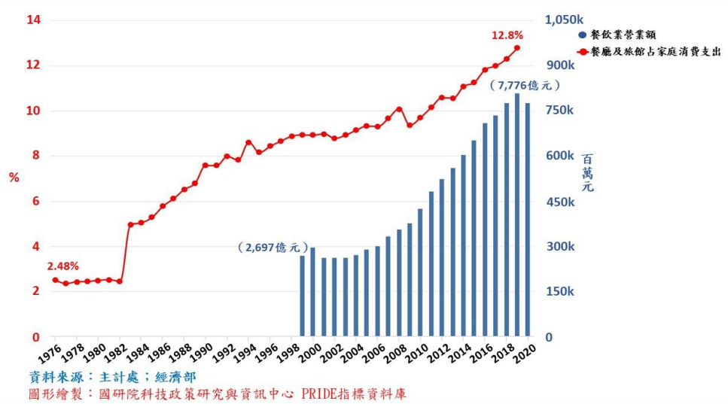
背景：外食人口(People eating outside)
外食一直是與時間賽跑的籌碼，人們因其重口味與營養不均衡而深受其害，於是數位廚房有研究並實行之必要。
▲ 我國歷年餐飲業營業額及外食占比趨勢_{[2]}
5

Slide 6
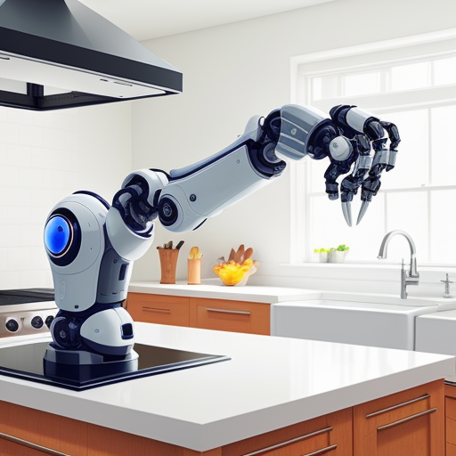
問題：技術不純熟
智慧化功能的產品在市場上的佔比仍然較小。智慧化技術需要更多的數據支持和更高的技術成熟度，才能真正實現廣泛應用。
6

Slide 7
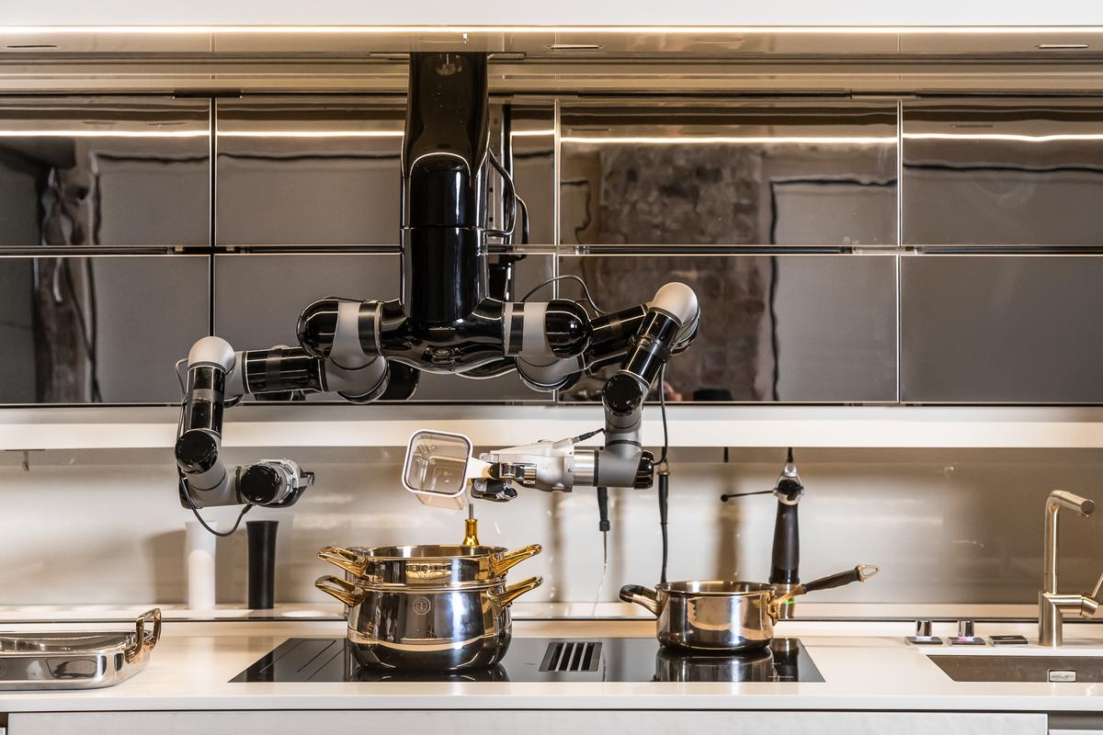
問題：價格昂貴
「Moley R」安裝費用約為 248,000 英鎊（約338,000 美元，也就是約10,780,679台幣）。
▲Moley Robotics-the world's first fully robotic kitchen
資料來源：https://newatlas.com/robotics/moley-robotic-kitchen-launch/
7

Slide 8
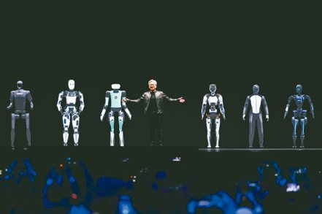
動機：​人工智慧發展迅速
_________________________
人工智慧的浪潮是計算能力、數據爆炸、開源生態等多方面因素共同作用的結果。在近年來成為變革性的新興技術，並展現出廣泛的應用前景。
▲輝達（NVIDIA）舉行的「GTC 2024」
圖片來源：https://money.udn.com/money/story/5612/7842514
8

Slide 9
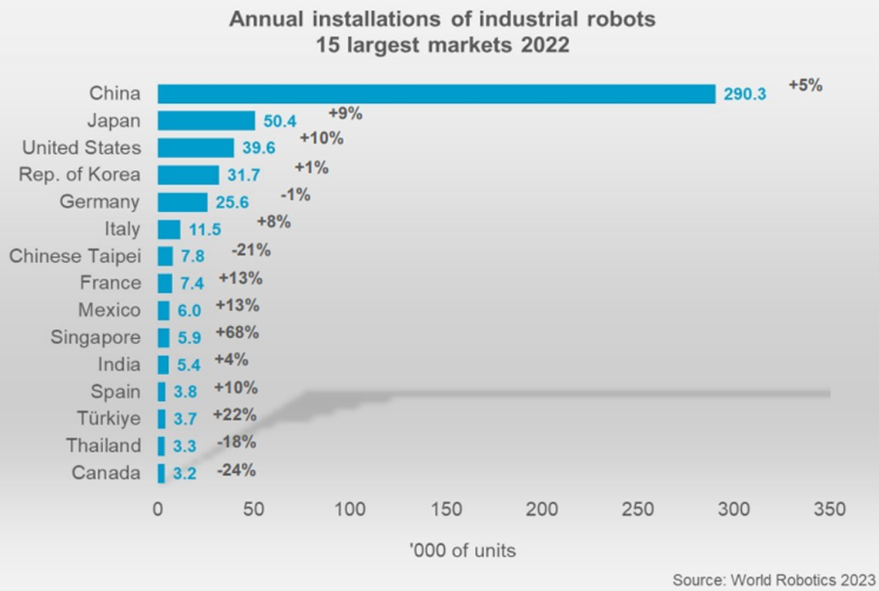
動機：機械手臂價格降低​
__________________________________________________
憑藉著對於工業機器人的大量需求和政府政策推動，中國機器人製造商能以較低成本與他國競爭_{[3]}
，撼動了全球機器人市場。
▲2022年 工業機器人市場Top15
圖片來源：https://ifr.org
9

Slide 10

動機：研究目標
以深度學習物件偵測技術辨識
機械手臂做雞蛋和鍋鏟的夾持
荷包蛋位置與狀態的辨識
機械手臂夾持鍋鏟進行荷包蛋翻面
10

Slide 11
2
系統架構&實驗設計
系統架構

Slide 12
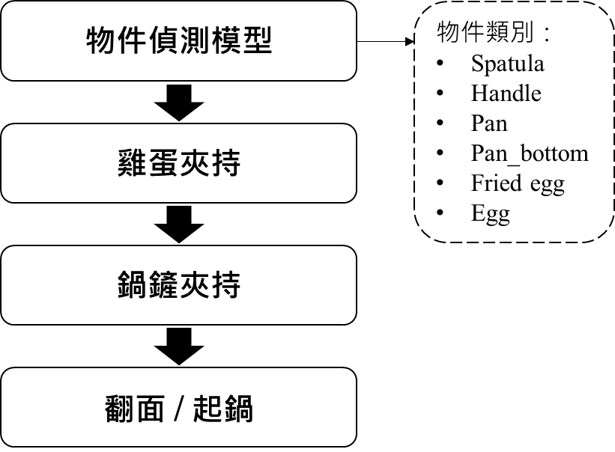
系統架構&實驗設計：
_______________________________________________________
雞蛋偵測
平底鍋與鍋底位置偵測
鍋鏟與握把偵測
荷包蛋偵測
12

Slide 13
3
資料集與訓練成果
實驗

Slide 14
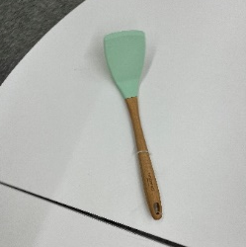
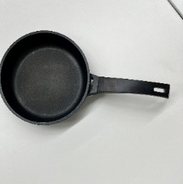
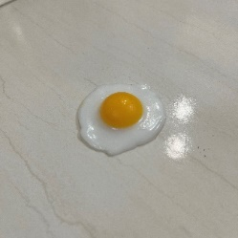
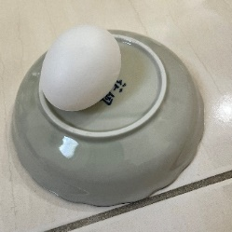
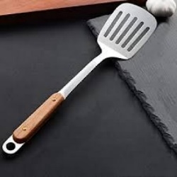
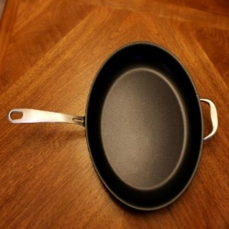
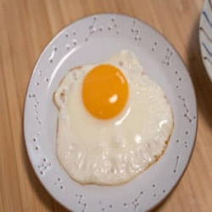
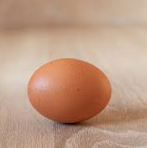
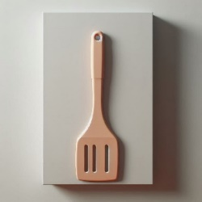
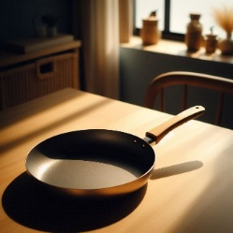
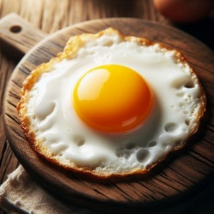
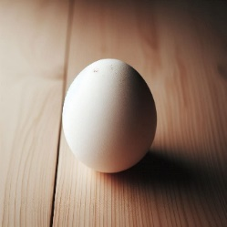
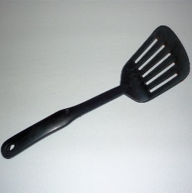
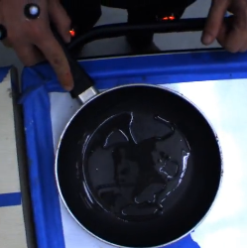
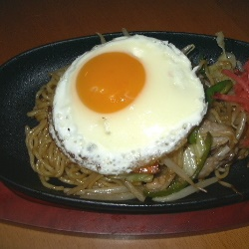
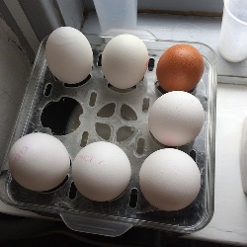
實驗資料集
_________________________
總數：840
(a)自行收集：210 (b)網路資源：210
(c)生成式AI：210 (d)相關資料庫：210
類別：
Spatula：280 Pan：280
Fried egg：140 Egg：140
(a)
(b)
Chinesefoodnet (Fried egg)_{[7]}
CMU-MMAC (Pan)_{[5]}
Edinburgh Kitchen Utensil (Spatula)_{[4]}
O3_data (Egg)_{[6]}
(c)
(d)
14

Slide 15
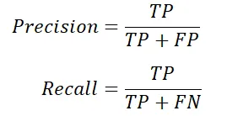

模型評估指標：
_______________________________________________________
透過指標幫助理解和評估模型的性能，並為模型優化和改進提供依據。
▲模型評估指標計算方法
圖片來源：https://blog.csdn.net/weixin_45731480/article/details/136950188
15

Slide 16

模型平均數據結果
___________________________________________________
全類別平均 | YOLOv8 | YOLOv9 | YOLOv10 | YOLOv11
Precision | 0.831 | 0.931 | 0.879 | 0.921
Recall | 0.839 | 0.779 | 0.739 | 0.823
F1 | 0.835 | 0.848 | 0.803 | 0.869
mAP50 | 0.859 | 0.865 | 0.815 | 0.863
16

Slide 17
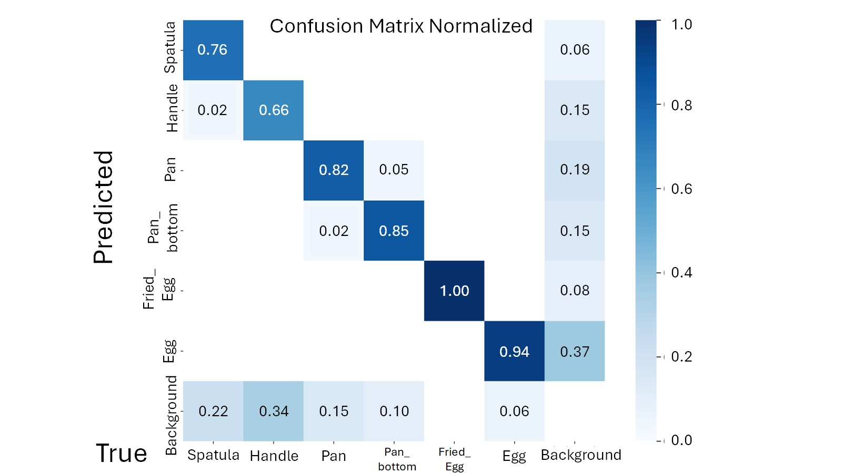
YOLOv11全類別平均混淆矩陣
_______________________________________________________
17

Slide 18
結論：
_______________________________________________________
本研究採用最新YOLO系列之物件偵測技術針對廚具辨識問題進行比較，綜合評比而言YOLOv11略勝一籌。雖然初步實驗仍有進步空間，不過也證實了本系統的可行性。
針對實驗準確率與召回率問題，本研究將以擴大資料集或對訓練影像進行前處理等方式，測試模型辨識效率能否更加提升。
18

Slide 19
參考文獻：
_______________________________________________________
[1] Ku Azir, K. N. F., Baber, C., & Jusoh, M. (2015). Cooking guide: Direct and indirect form of interaction in the digital kitchen environment.
[2] 陳楚恬(2021)，「天天老是在外－剖析外食趨勢」，《政策研究指標資料庫》，國家 實驗研究院科技政策研究與資訊中心，https://pride.stpi.narl.org.tw/index/topic
[3] Cheng, H., Jia, R., Li, D., & Li, H. (2019). The rise of robots in China. Journal of Economic Perspectives, 33(2), 71-88.
[4] Goel, A., & Fisher, R. B. (2016). Classification of kitchen cutlery using a visual recognition algorithm. Tech rep, University of Edinburgh.
[5] De la Torre, F., Hodgins, J., Bargteil, A., Martin, X., Macey, J., Collado, A., & Beltran, P. (2009). Guide to the carnegie mellon university multimodal activity (cmu-mmac) database.
[6] Kotseruba, I., Wloka, C., Rasouli, A., & Tsotsos, J. K. (2020). Do saliency models detect odd-one-out targets? New datasets and evaluations. arXiv preprint arXiv:2005.06583.
19

Slide 20
Thank you for listening !!
感謝聆聽
組員 : 張閔翔 ◆ 陳宜煒 ◆ 林冠豪
主講人：張閔翔
指導教授：劉志俊 教授
2024/12/12

